Slide 1
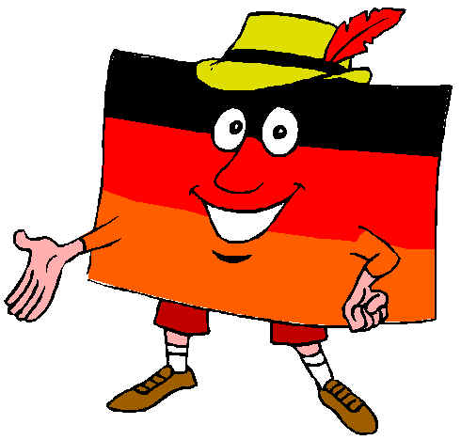
Некоторые сходства и различия лексики английского и немецкого языков

Slide 2
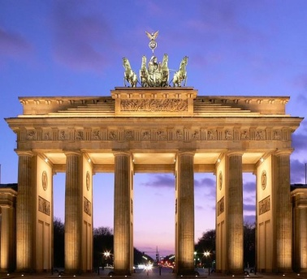
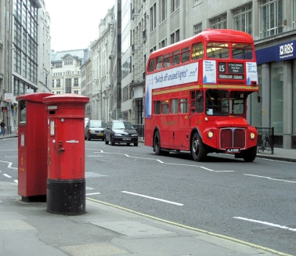
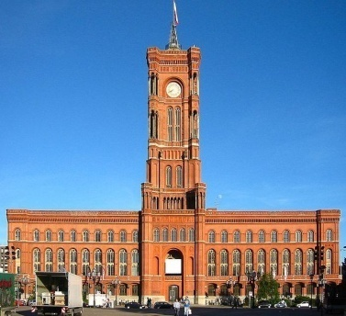
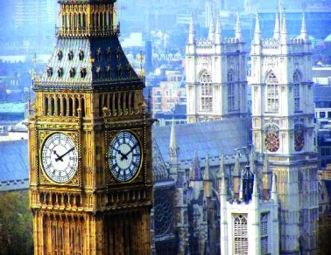
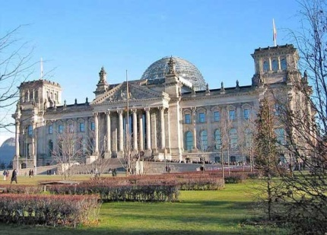
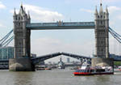
Deutsch
English
Hallo!
Hello!

Slide 3
Цель: провести сравнительный анализ английских и немецких слов и выражений.
Задачи:
Расширить и углубить знания в области немецкого и английского языков;
Выявить связь английского и немецкого языков;
Проанализировать написания отдельных слов немецкого и английского языков для выявления сходств при написании;
Определить сходства и различия при произнесении слов и выражений немецкого и английского
языков.

Slide 4
Германская группа языков
Английский и немецкий очень близкие по происхождению и развитию языки. Они имеют общие корни, так как относятся к западногерманской семье индоевропейских языков и англо-саксонской группе. Их близость подтверждается наличием большого количества родственных слов, то есть таких слов, которые в большей или меньшей степени похожи. Как видим, это определено исторически.

Slide 5
Некоторые особенности чтения в двух языках В английском языке гласная е в конце слова, как правило, не читается; в немецком языке такой непроизносимой гласной в конце слова нет:
Английское слово | Немецкое слово
machine | Maschine
cigarette | Zigarette
tribune | Tribüne
В английском языке долгий гласный звук показывает удвоенная гласная буква или сочетание гласных, а в немецком языке кроме удвоенной гласной, долгота обозначается также буквой h, стоящей после гласной
Английское слово | Немецкое слово
see | sehen
sheep | geschehen

Slide 6
Звучание / Произнесение 1. Лексические единицы, одинаковые по звучанию, если не принимать во внимание особенности артикуляции звуков в двух языках 2.Лексические единицы, похожие по звучанию и отличающиеся одним / двумя звуками (соответственно одной / двумя буквами)
Английское слово | Немецкое слово
antenna | Antenne
wine | Wein
doctor | Doktor
Английское слово | Немецкое слово
machine | Maschine
tribune | Tribüne
cigarette | Zigarette
can | kann
lamp | Lampe

Slide 7
3. Лексические единицы, имеющие аналогичные способы образования в двух языках.
Английское слов | Немецкое слово
forget-me-not | Vergißmeinnicht
thirteen | dreizehn
nineteen | Neunzehn
Monday | Montag
4. Лексические единицы, отличающиеся чтением ударной гласной или буквосочетаний гласных
Английское слово | Немецкое слово
name | Name
so | So
pause | Pause
friend | Freund
gymnastics | Gymnastik

Slide 8
5. Лексические единицы, отличающиеся смещением ударения
Английское слово | Немецкое слово
Intensive | intensiv
mineral | Mineral
communicative | kommunikativ
6. Глаголы, оканчивающиеся в английском языке на согласную или непроизносимую гласную и всегда имеющие окончание - (e)n в немецком языке
Английское слово | Немецкое слово
come | kommen
go | gehen
bring | bringen
find | finden
learn | lernen

Slide 9
Написание /орфография 1. Лексические единицы, одинаковые по написанию
Английское слово | Немецкое слово
museum | Museum
job | Job
figure | Figure
ball | Ball
name | Name
mineral | Mineral
pause | Pause

Slide 10
2. Лексические единицы, имеющие похожее написание и незначительные отличия
Английское слово | Немецкое слово
tomato | Tomate
flame | Flamme
hello | hallo

Slide 11
выводы
В ходе работы выяснилось, что немецкий и английский языки
имеют много общего.
Слова немецкого языка, имеющие сходство с английскими
словами, запоминаются быстрее, так как срабатывают ассоциации на то, как звучат слова, как они пишутся, а это способствует более быстрому овладению немецкими лексическими единицами.
Рассматриваемая тема исследования была для нас актуальна, так как
все больше школьников изучают второй иностранный язык, а так же знание английского языка становится неотъемлемой частью жизни современного человека.
Приведенные и собранные примеры могут быть полезны в
практическом использовании.
Мы сделали первые шаги в сравнении лексических единиц в
английском и немецком языках и научились замечать сходства и различия в языковых явлениях двух языков.

Slide 12
Благодарим за внимание!

